Slide 1
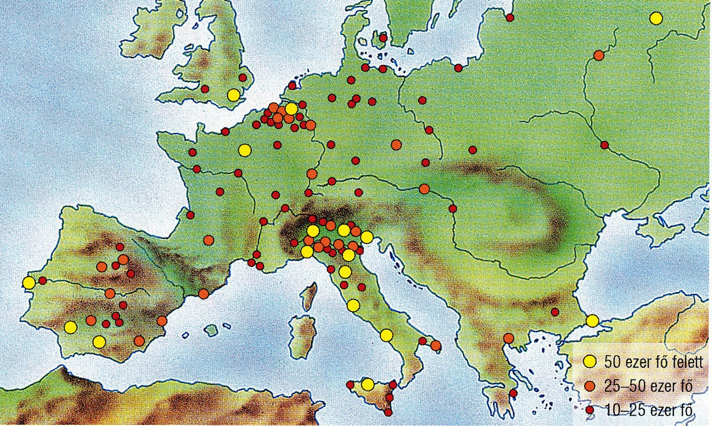
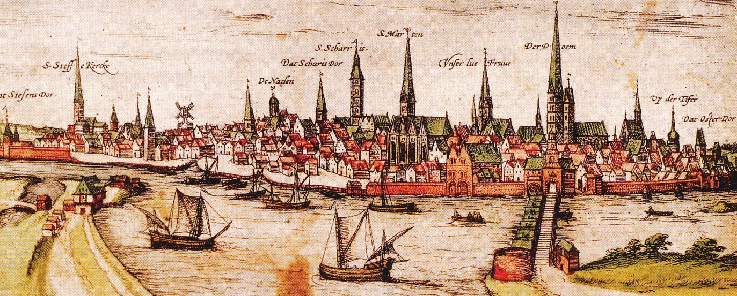
A világgazdaság kialakulása
Európa jelentősebb városai a 16. században
Európa gazdasági összekapcsolódása
A 15. század végétől jelentős változások zajlottak a távolsági kereskedelemben.
A fűszerek és luxuscikkek helyett más árukat: élelmiszereket, iparcikkeket, nyersanyagokat szállítottak a kereskedők. A Földközi- tenger elvesztette korábbi vezető szerepét.
Kikötőváros ábrázolása egy korabeli rajzon

Slide 2
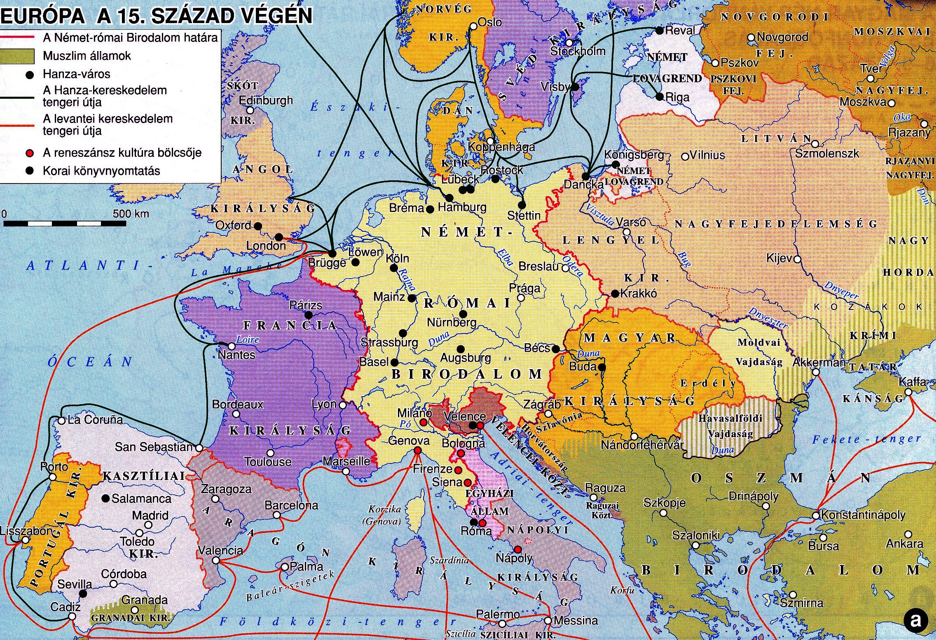

Slide 3
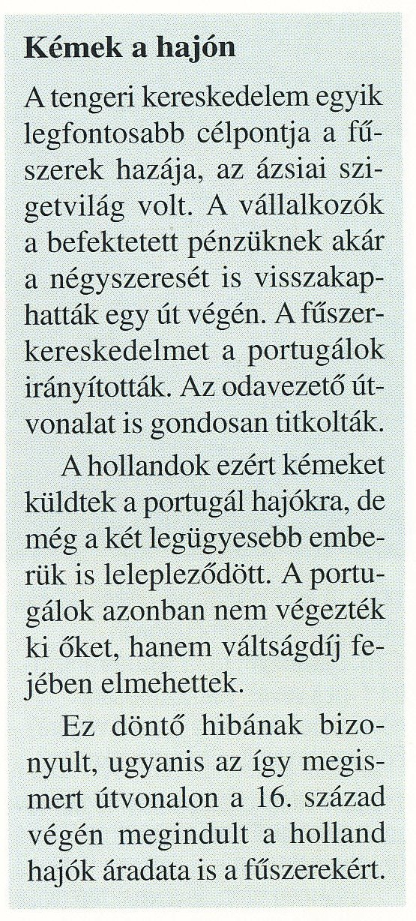
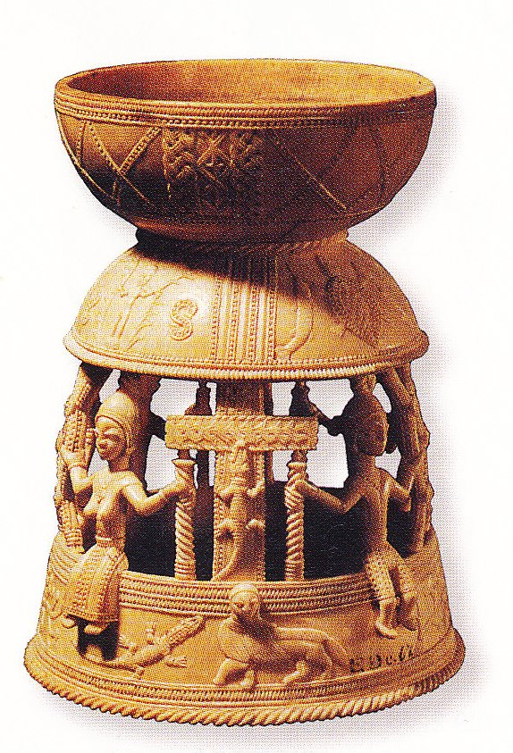
A kereskedelem központja Nyugat-Európa atlanti-óceáni partvidékére helyeződött át.
A változások oka az volt, hogy Nyugat-Európában a népesség növekedésnek indult. A mezőgazdaság nem tudott eleget termelni, ezért élelmiszerből hiány alakult ki. A középkorban ilyenkor a lakosság fogyásnak indult, például az alul táplált emberek között járványok pusztítottak.
A kereskedők nagy mennyiségű élelmiszert hoztak be, elsősorban Közép-Európából, így ki tudták elégíteni a megnövekedett keresletet. Mindezekért cserébe iparcikkeket szállítottak.
Elefántcsontból készült sótartó a 16. századból

Slide 4
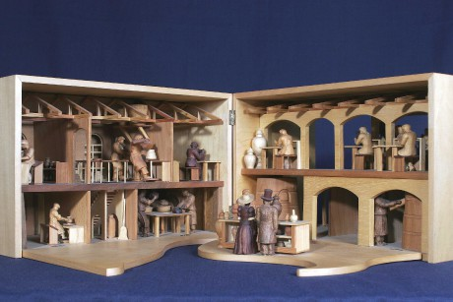
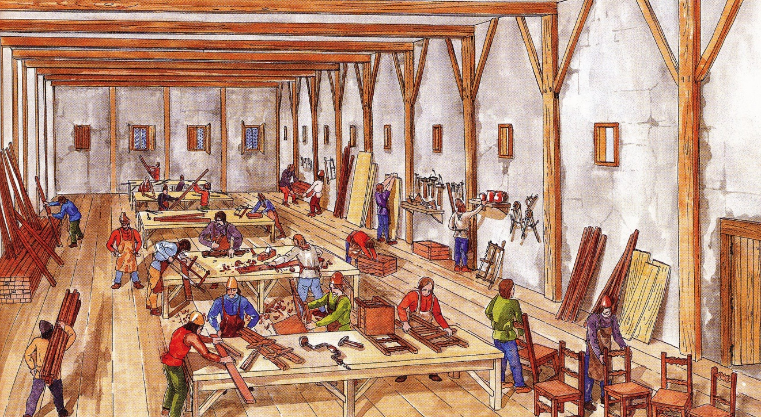
A manufaktúrák létrejötte Nyugat-Európában
Mivel Nyugat-Európa iparcikkeket adott az élelmiszerért cserébe, ez ösztönzőleg
hatott az ipari termelésre. A céhek már nem tudták kielégíteni ezt a megnövekedett keresletet, ezért az ipari termelés új formái alakultak ki. Közülük a legjelentősebbé a manufaktúra vált.
A leghíresebb magyar manufaktúra a Herendi porcelán
A képen látható manufaktúrában székeket gyártanak
A manufaktúra olyan vállalkozás, amelybe a tulajdonosok (az ún. tőkések) pénzt, azaz tőkét fektetnek be:nyersanyagokat vásárolnak, bérmunkásokat alkalmaznak. A kész áru eladásából hasznot remélnek. Ez a haszon a profit.

Slide 5
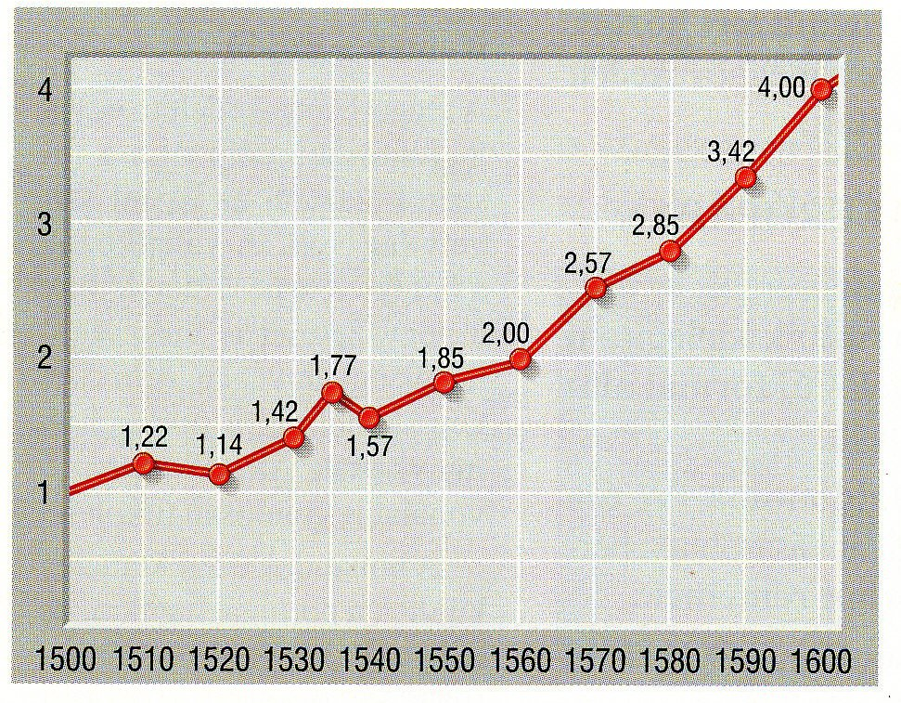
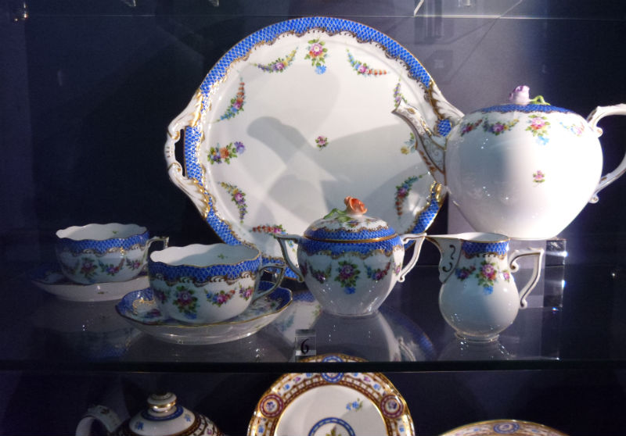
Ezekben a tőkés ipari üzemekben a céhekhez hasonlóan kézi erővel dolgoztak. A munkafolyamatot azonban részekre bontották, nem egy ember készítette el a terméket az elejétől a végéig. A munkamegosztás miatt lett a manufaktúra jóval termelékenyebb a céhnél.
Herendi porcelán manapság is öregbiti a magyar kézművesipar hírnevét
A közszükségleti cikkek árának emelkedése a 16. században
Kezdetben a tőkés vállalkozók falusi, céhen kívüli iparosoknak adták ki a nyersanyagot, s azt velük dolgoztatták fel. Később már saját üzemeket is létrehoztak. A céhszabályok megszűntek, megindult a verseny.
A manufaktúrák minél több és olcsóbb áru előállítására törekedtek.

Slide 6
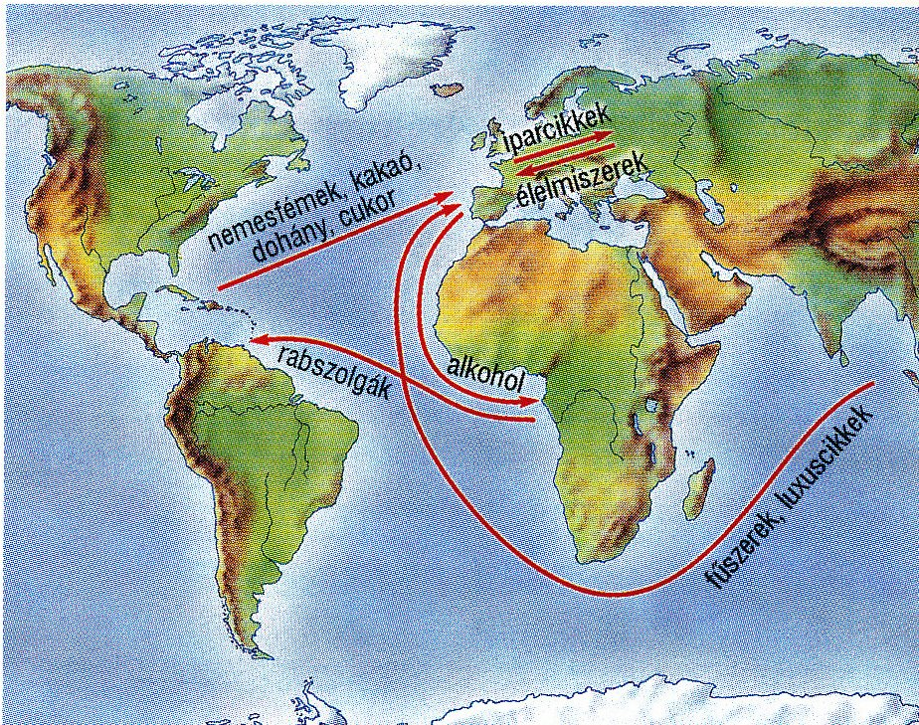
A világgazdaság létrejötte és következményei
A nagy földrajzi felfedezések következtében a kereskedelmi kapcsolatok kibővültek. Eddig a Föld különböző területei egymástól elzártan fejlődtek, most azonban megkezdődött gazdasági összekapcsolódásuk.
Európa gazdasága a gyarmatosítás következményeként összefonódott
Amerika, Afrika és Ázsia egyes területeivel. Világméretűvé vált a termelés és a kereskedelem, megkezdődött a világgazdaság kialakulása.
A világkereskedelem legfontosabb útvonalai a 16. században.
Nyugat-Európa egyes területein felgyorsult a gazdasági fejlődés. Itt nőtt az ipari termelés, fellendült a kereskedelem. A tőkések egymással versenyezve törekedtek a minél nagyobb haszon megszerzésére. Sokszor bankárok adtak kölcsön, azaz hiteleztek pénzt ezekhez a vállalkozásokhoz.

Slide 7
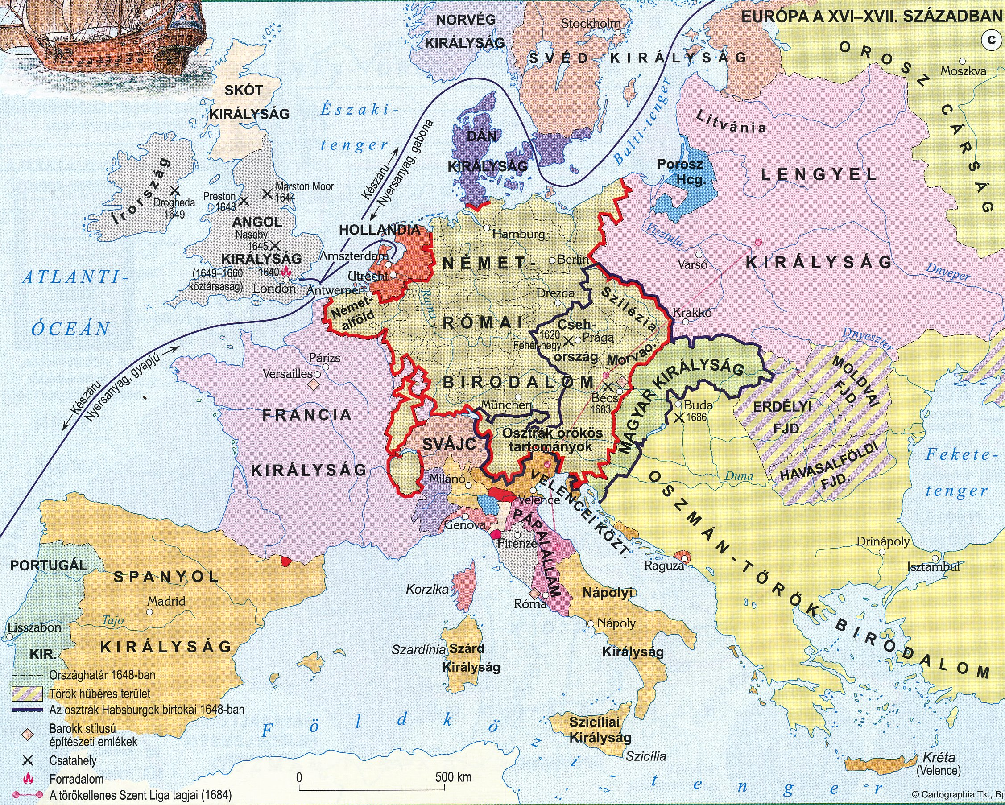

Slide 8
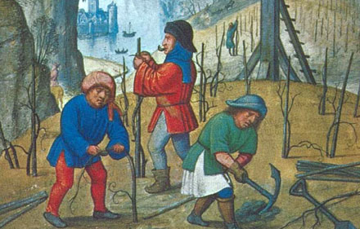
A fejlődésnek azonban voltak árnyoldalai is. A gyarmatokról beáramló sok nemesfém csökkentette a pénz értékét. Ennek a jelenségnek, valamint az élelmiszer hiánynak a hatására az árak gyorsan növekedtek.
Ezt árforradalomnak nevezzük. A népességnövekedés miatt sokan kerestek
munkát, így olcsóvá vált a munkaerő. Az alacsony bérek és a növekvő árak miatt az emberek nagy része elszegényedett. Ráadásul nem mindenki kapott munkát, ezért megnőtt a koldusok száma.
Mezőgazdasági bérmunkások (napszámosok) a középkorban
Miről is tanultunk?
mezg.-i termények
iparcikkek
munkaerő

Slide 9
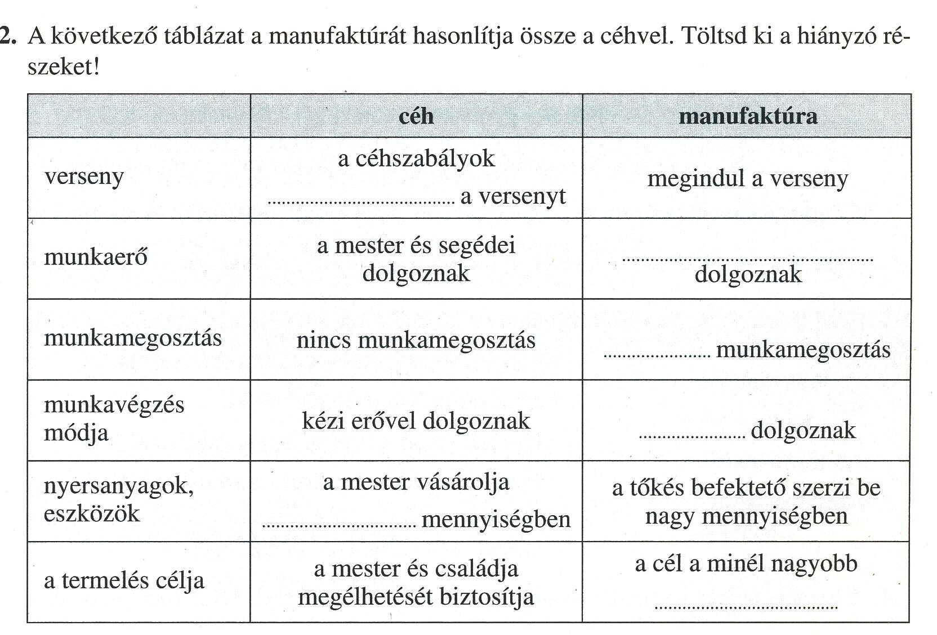
tiltották
bérmunkások
van
gépekkel
kis
haszon /profit/

Slide 10
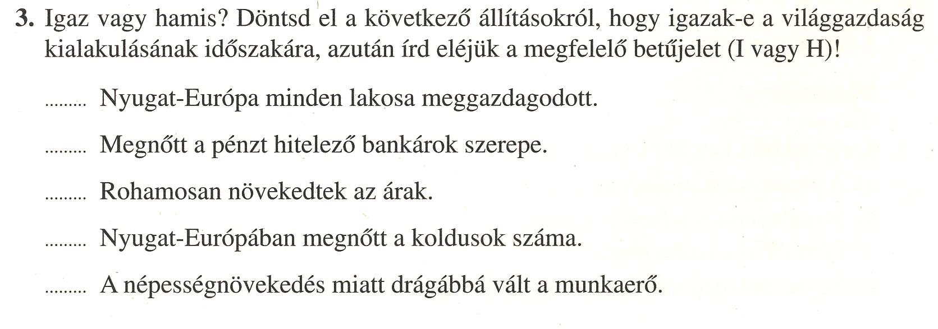
H
I
H
I
H

